Slide 1

Revue de projet 1
Contrôleur de rondes
<numéro>/23

Slide 2
Sommaire
Présentation de BARBÉ-DEVAUX
    Présentation du projet et du besoin
        Contraintes du cahier des charges
        Diagramme SYSML
        Synoptiques
        Bilan entrées / sorties
Les tâches à réaliser
    Diagramme de cas d’utilisation
    La BDD
Les maquettes et les diagrammes de séquences
    Maquette de l’application mobile pour agent de sécurité
    Le diagramme de séquence «Réaliser une ronde»
Planification (Diagramme de Gantt)
<numéro>/23

Slide 3
BARBÉ-DEVAUX
Créée en 1999
Par Jean-Louis DEVAUX
Située à Changé.
Une société par actions simplifiées (SAS)
<numéro>/23

Slide 4





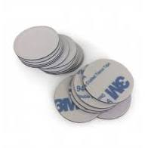



Présentation du projet et du besoin
But du projet :
Les besoins :
<numéro>/23

Slide 5







Les contraintes du cahier des charges
Contraintes financières :
Contraintes de développement :
Contraintes de qualité :
<numéro>/23

Slide 6
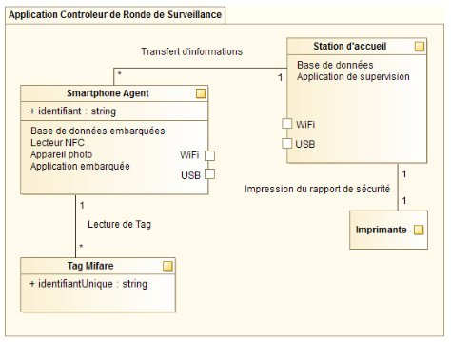
Diagramme SYSML
<numéro>/23

Slide 7

Synoptique
<numéro>/23

Slide 8







Bilan entrées/sorties
Synchronisation
Transfert
<numéro>/23

Slide 9
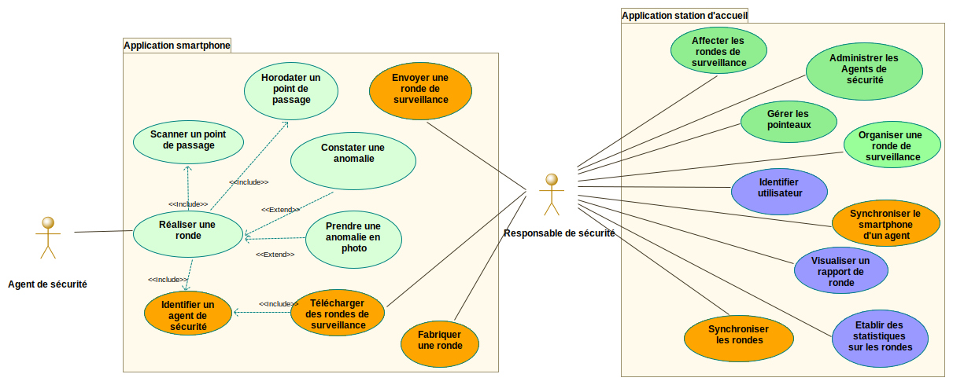
Les tâches à réaliser
<numéro>/23

Slide 10
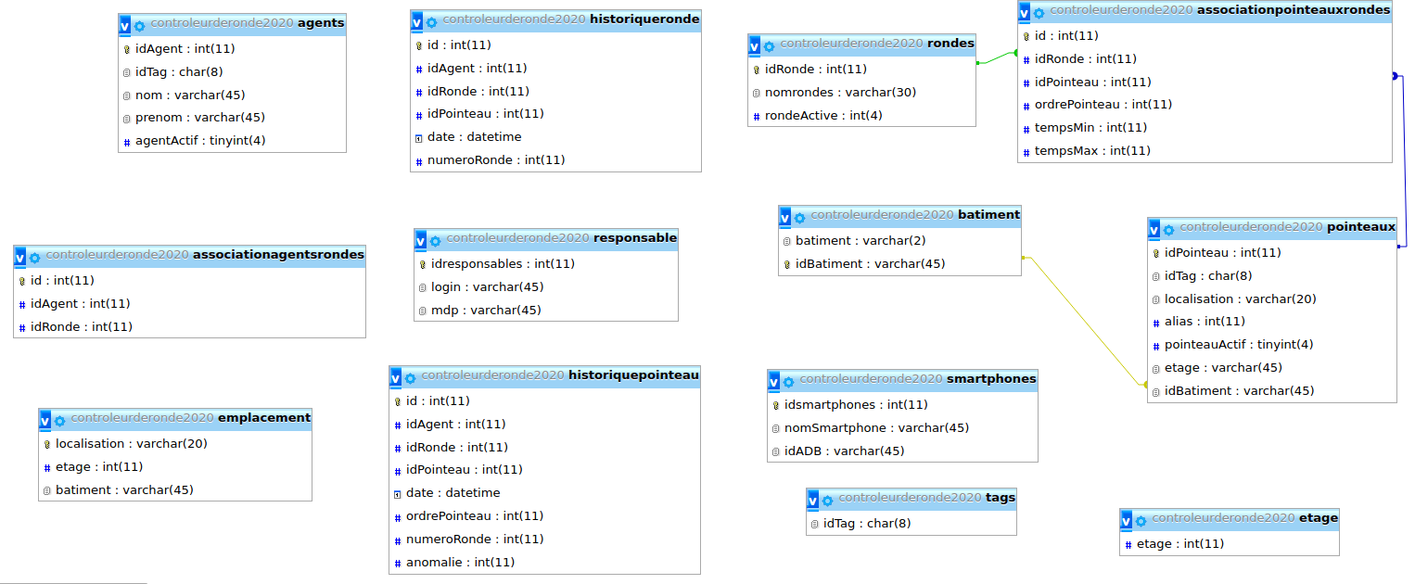
La BDD
<numéro>/23

Slide 11
Les maquettes pour l’application mobile sous Android pour les agents de sécurité
<numéro>/23
<numéro>/23

Slide 12
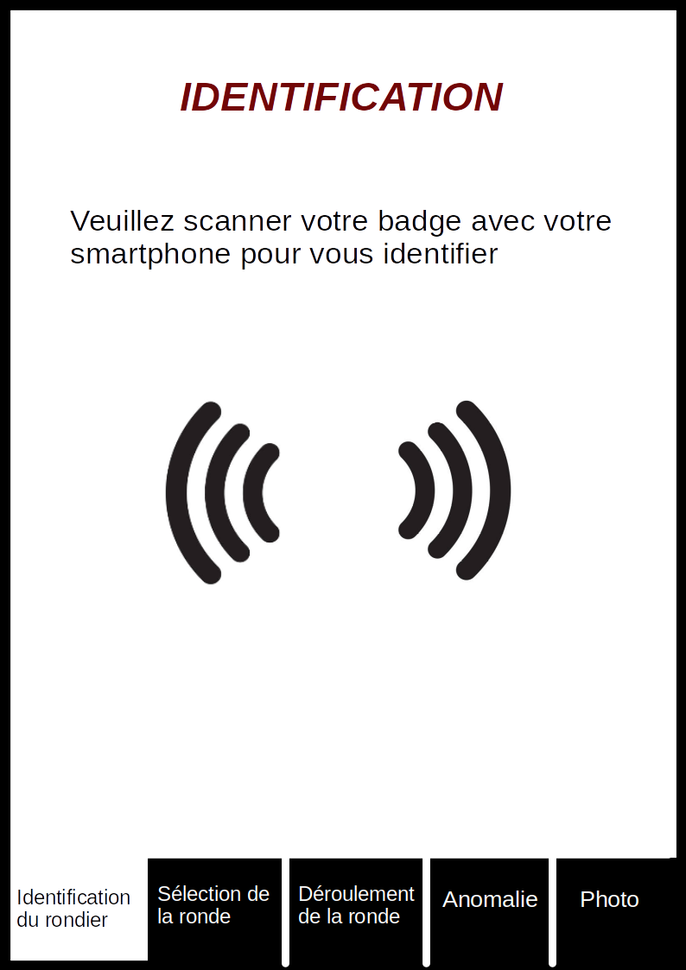
<numéro>/23

Slide 13
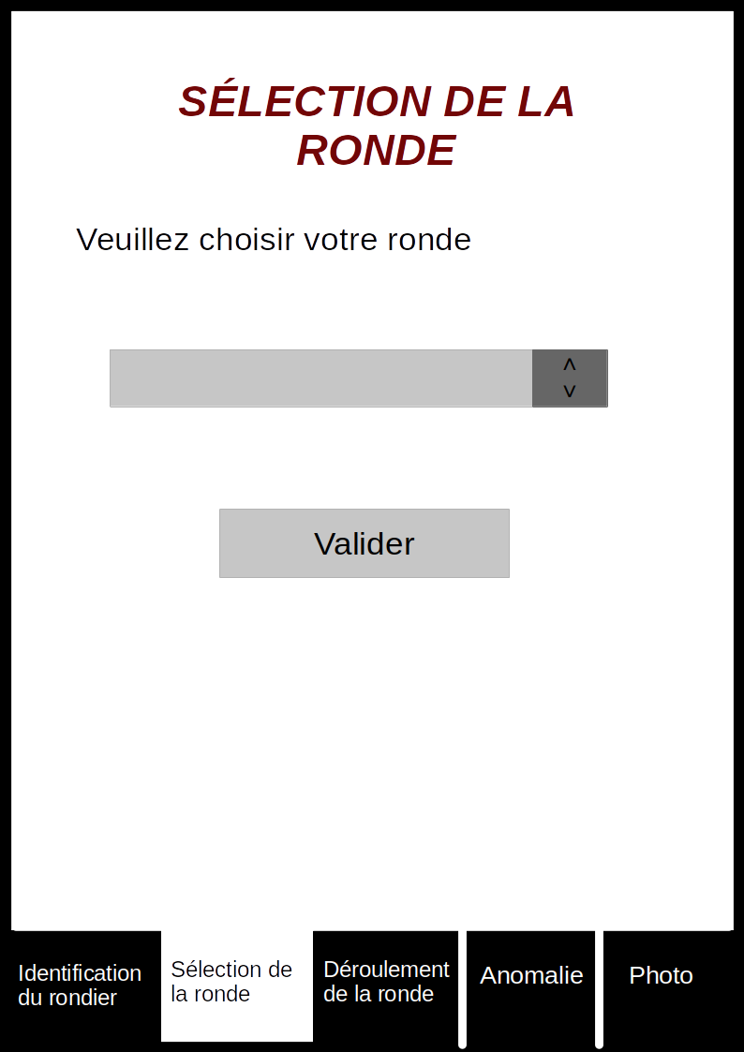
<numéro>/23

Slide 14
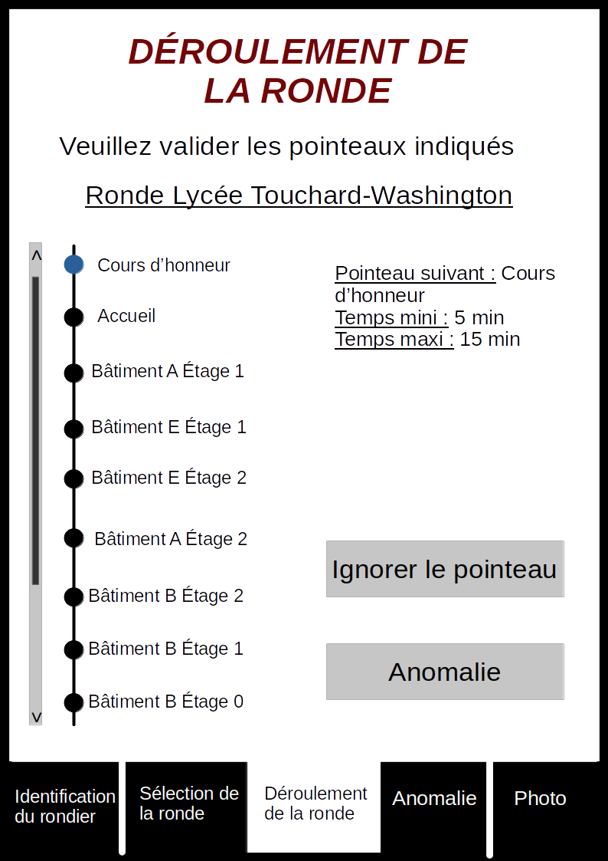
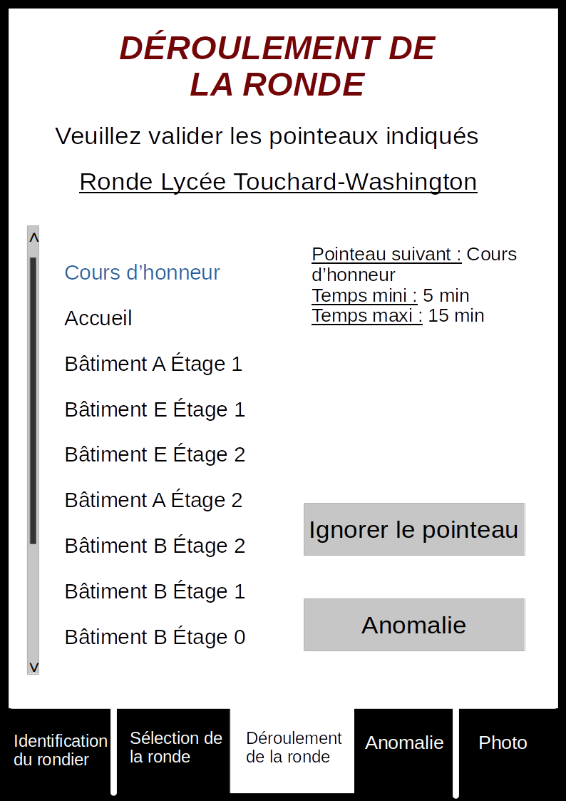
<numéro>/23

Slide 15
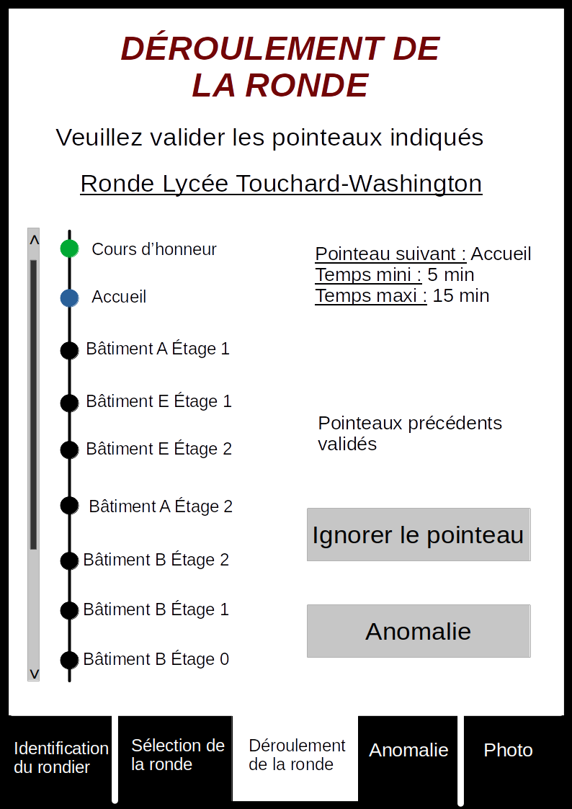
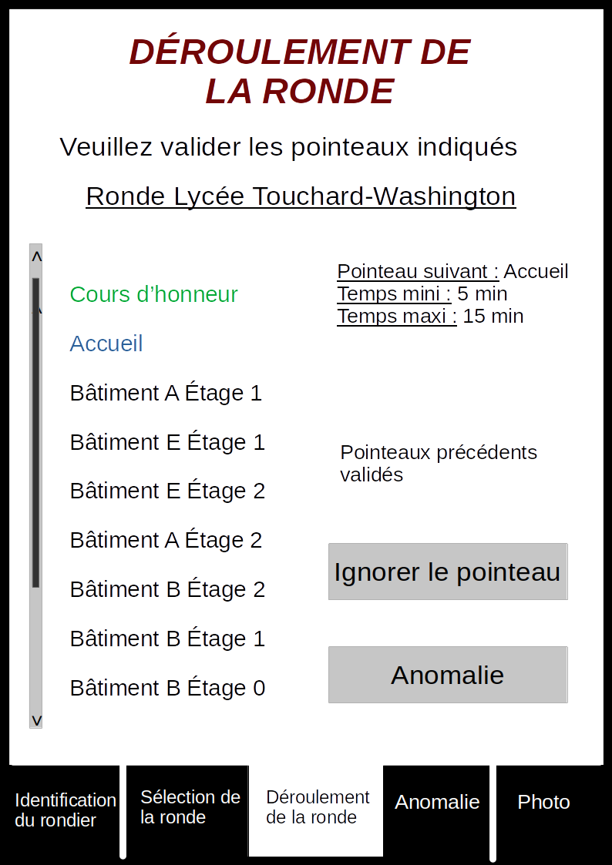
<numéro>/23

Slide 16
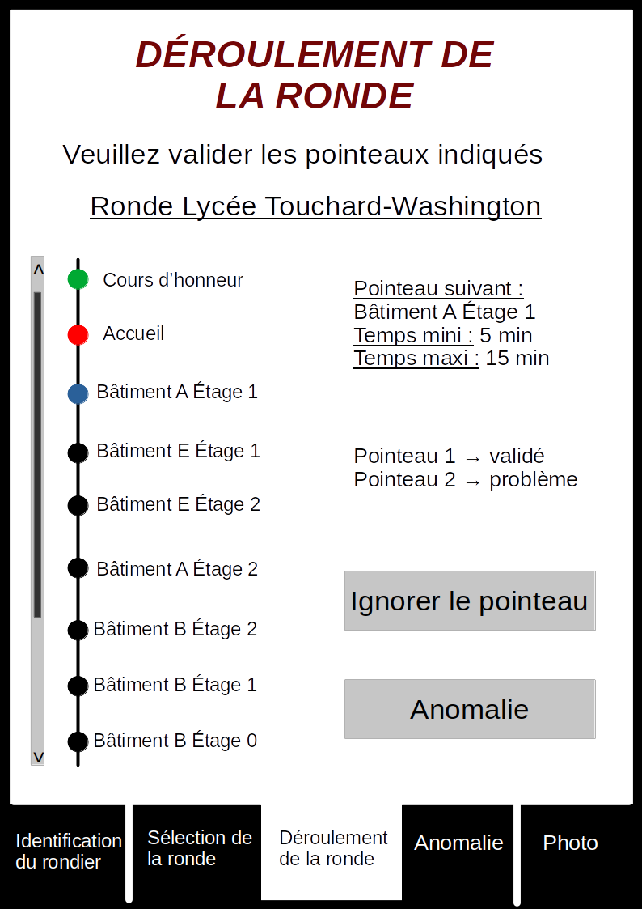
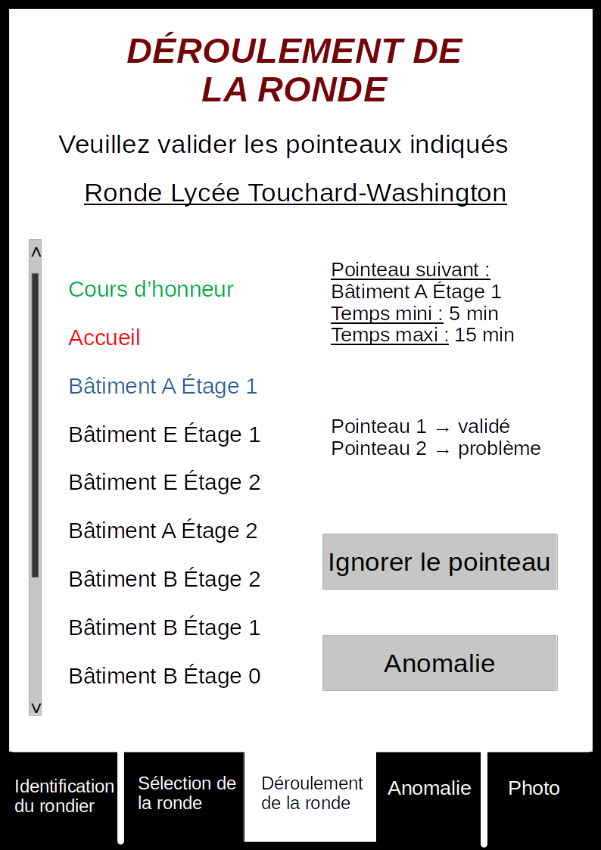
<numéro>/23

Slide 17
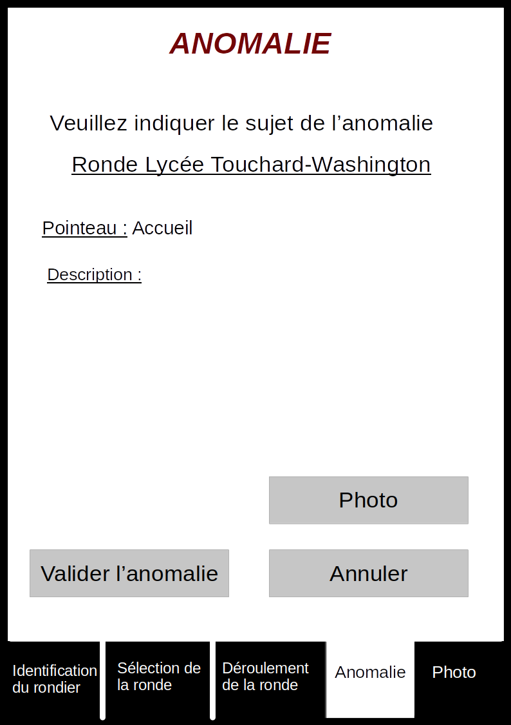
<numéro>/23

Slide 18
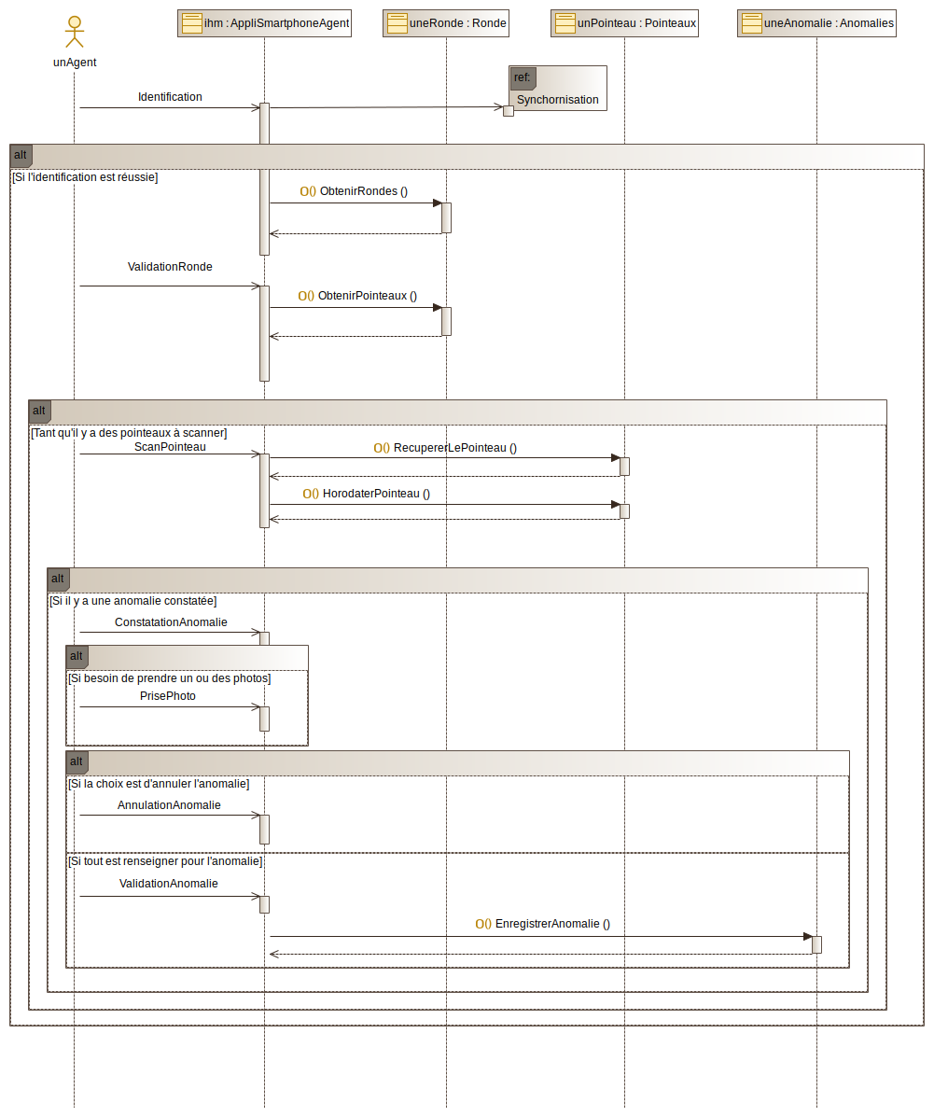
Diagramme «Réaliser une ronde»
<numéro>/23

Slide 19
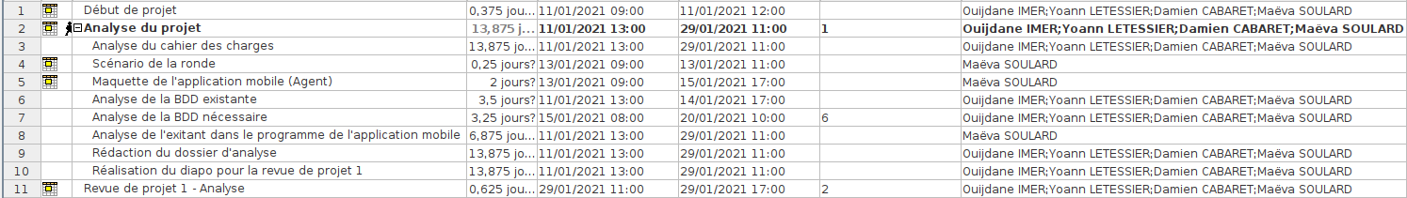
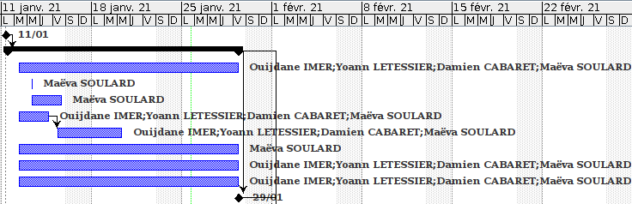
Planification
Analyse
<numéro>/23

Slide 20
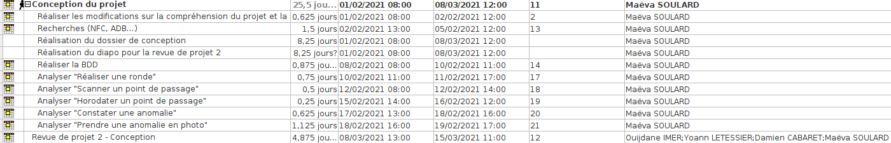
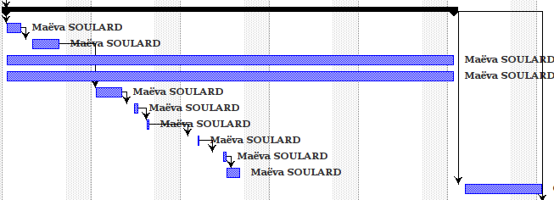
Planification
Conception
<numéro>/23

Slide 21
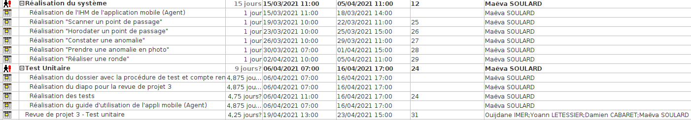
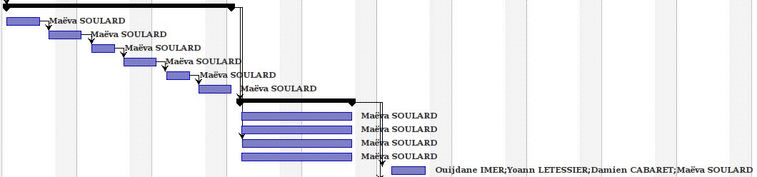
Planification
Réalisation et Test unitaire
<numéro>/23

Slide 22
Planification
Intégration et finalisation
<numéro>/23

Slide 23
Conclusion

